Slide 1


Naldo Lab. Madurez digital e IA
Febrero 2025

Slide 2

Panorama General de la Inteligencia Artificial

Slide 3
Impulsando IA para las operaciones Retail
Cree la tienda del futuro con la última plataforma de computación periférica, conectividad avanzada e IA de visión para ofrecer experiencias fluidas y sin fricciones a los clientes y transformar las operaciones para los empleados.
Product Freshness
Prevención
En la encuesta realizada por Deloitte a más de 2000 clientes, el 68% expresa su voluntad por pagar una mayor cantidad de dinero en cambio de contar con innovación en los productos. Lo cual resulta en un 7% de incremento en ingreso.
El robo en comercios minoristas provocado por la delincuencia minorista organizada (ORC) aumentó un 26,5 % en promedio y contribuyó al 65 % de la merma general
Tendencias en Retail
Experiencia de cliente
Automatización de tareas
Los clientes y consumidores han aumentada sus expectativas de facilidad, agilidad y conveniencia.
Para el 2025, el 70% de las tareas de rutina en la industria del retail y de la gestión de tiendas minoristas será total o parcialmente automatizado.
Los líderes del Retail están adoptando el cambio con servicios eficientes y centrados en el cliente a través de diversos casos de uso:
Protección de productos
Optimización del Merchandising
Hyper-personalización
Automatización de la fuerza de trabajo
Omnicanalidad y transformación del “Checkout”
Invierta en “camera analytics” y sensores para detectar y prevenir robos y deterioros de manera efectiva.
Anticipe las necesidades y comportamientos de los clientes a través del espacio, la planificación y las promociones.
Mejore el relacionamiento con el cliente con productos y servicios personalizadas adaptados a las preferencias individuales.
Priorización y asignación de tareas en tiempo real automatizadas a la fuerza virtual de trabajo que permita una reubicación óptima de los colaboradores.
Conecte dispositivos y sensors para alertas de re-abastecimiento y asegurar el stock.
Aumente la capacidad de servicio al cliente con un proceso de pago sin fricciones y que elimine colas de espera.

Slide 4






El paisaje en crecimiento
Términos de la muestra:
Los productos y servicios habilitados para la IA son más avanzados, más omnipresentes y más complejos que nunca
RÁPIDA INNOVACIÓN Y ADOPCIÓN POR PARTE DE LOS USUARIOS
# de días tardó ChatGPT en alcanzar el millón de usuarios (frente a 5 meses Spotify) (1)
Aumento de las inversiones mundiales en IA en los últimos 10 años hasta los 63.000 millones de dólares.
5
12 veces
~$111MM
Tamaño del mercado proyectado para 2030 de Generative AI (8)
Los líderes encuestados informaron de una implementación a gran escala para tres o más tipos de aplicaciones de IA, frente al 62 % del año pasado3
Tecnologías de IA implementadas por Deloitte con clientes incl.
AMPLIA ADOPCIÓN EMPRESARIAL DE MÚLTIPLES CASOS DE USO
79%
14+
Plataformas de ML
Generación NL
Detección de sentimientos
Agentes virtuales
Reconocimiento de patrones
RPA (en inglés)
Mejoras, aplicaciones y clones de modelos de texto a texto y de texto a imagen en un plazo de 15 meses desde los lanzamientos pioneros4
Anunció grandes modelos de lenguaje en el último año; LlaMa de Meta con 65 mil millones de parámetros, PaLM de Google con 540 mil millones de parámetros
NUEVAS CAPACIDADES TODOS LOS DÍAS
14+
Inversión de 10.000 millones de dólares para facilitar la investigación e integrar OpenAI en Azure5
El programa de 5 años reunió a estudiantes, empresas e investigadores; condujo a la creación de dos empresas de datos de alto valor, Databricks y D2iQ (anteriormente Mesosphere) (4)
INNOVACIÓN Y ASOCIACIONES QUE REQUIEREN UN USO INTENSIVO DE RECURSOS
LOS ACTORES SE MUEVEN PARA ABORDAR LOS RIESGOS Y LA INCERTIDUMBRE
Los ejecutivos encuestados se sienten incómodos con los datos producidos por AI7
Surgen nuevas empresas en materia de certificación y aseguramiento de la IA
EE. UU. y la UE han publicado directrices sobre futuras regulaciones de IA en los últimos 3 meses (9, 10)
67%
Notes:
Fuente: 1) Statista, 2) Dealroom.co, 3) Estado de la IA en la empresa de Deloitte, 2022, 4) Stateof.ai, 5) Microsoft, 6) NCSL, 7) Harvard Business Review, 8) Acumen Research 9) <Nombre de la empresa>, 10) Artículo de prensa

Slide 5
El papel cambiante de la tecnología y el líder tecnológico
El papel de la tecnología sigue cambiando: de proveedor de servicios a cocreador de negocios.
El papel de la tecnología, y el enfoque del CIO, está cambiando. La entrega y gestión eficaces de aplicaciones e infraestructuras ya no es suficiente. Las organizaciones tecnológicas líderes deben adelantarse a las disrupciones en el panorama tecnológico y adoptar una perspectiva de afuera hacia adentro para brindar valor comercial.
Operadores de confianza
Co-creadores de negocios
Cambiar instigadores
Ofrezca disciplina operativa centrándose en la eficiencia, la fiabilidad y el coste. Proporcionan tecnologías habilitadoras y se alinean con la estrategia empresarial.
Dedicar la mayor parte de su tiempo a impulsar la estrategia empresarial y a permitir el cambio dentro de sus negocios para garantizar la ejecución eficaz de la estrategia.
Liderar la transformación empresarial habilitada por la tecnología. También se centran en la entrega de tecnologías emergentes y en el apoyo a la estrategia empresarial.
Nivel de confianza y asociación
Notes:
Technology operating model overview and trends

Slide 6
Los modelos operativos tecnológicos están evolucionando
Seguimos viendo un cambio en los modelos operativos tecnológicos centrados en cómo la empresa se organiza, ejecuta y se comporta.
HOY
MAÑANA
OPERADORES DE CONFIANZA
Entrega y gestión eficaces de aplicaciones e infraestructura
VANGUARDIAS TECNOLÓGICAS
Los roles empresariales con fluidez tecnológica se convierten en la norma, la TI integrada en el negocio aumenta con las capacidades tecnológicas que prevalecen en toda la empresa
CÓMO SE EJECUTA LA TECNOLOGÍA
ORGANIZACIONES TRADICIONALES
Estructura aislada, lo que da como resultado equipos que abarcan las mismas habilidades y se centran en la estabilidad en lugar de la innovación y el cambio.
ORGANIZACIONES ADAPTABLES
Capacidad para operar en diferentes modos con mecanismos de financiación ágiles y adecuados para su propósito, gobernar los procesos tecnológicos y gestionar el control de riesgos
ESTABILIDAD Y ESCALA
Céntrese en la estabilidad, el rendimiento y la escala, lo que conduce a la innovación ad-hoc impulsada por las necesidades empresariales
CÓMO SE ORGANIZA LA TECNOLOGÍA
ECOSISTEMA DE INNOVACIÓN
Capacidad para gestionar constantemente una cartera de iniciativas de innovación como parte de un ecosistema fluido e inculcar una cultura de fracaso rápido y aprendizaje.
CASCADA
Enfoque estructurado y basado en proyectos para la entrega de valor empresarial
ADN DIGITAL
El ADN digital, el liderazgo y la cultura digital y los valores de "ser digital" están profundamente arraigados en el tejido de toda la empresa
CÓMO SE COMPORTA LA TECNOLOGÍA
PROCESOS MANUALES Y TECNOLOGÍA HEREDADA
Los procesos y las tecnologías limitan la cantidad de automatización y la experiencia general de los clientes y empleados
DATOS Y AUTOMATIZACIÓN
Acelere el uso de la robótica, la cognición y la IA para reimaginar cómo se puede trabajar con máquinas inteligentes e impulsar modelos de comportamiento predictivo.
Notes:
Technology operating model overview and trends

Slide 7
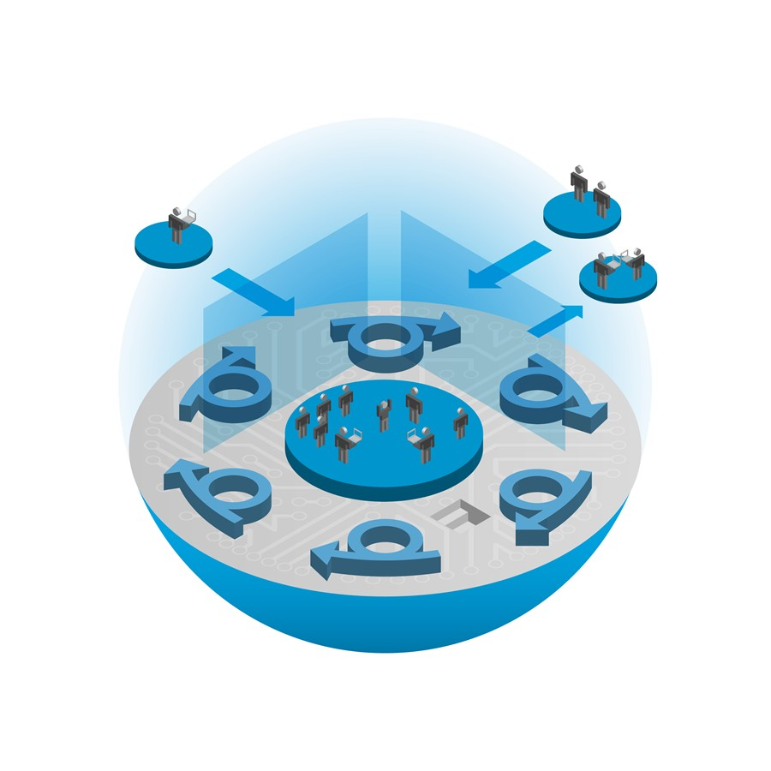


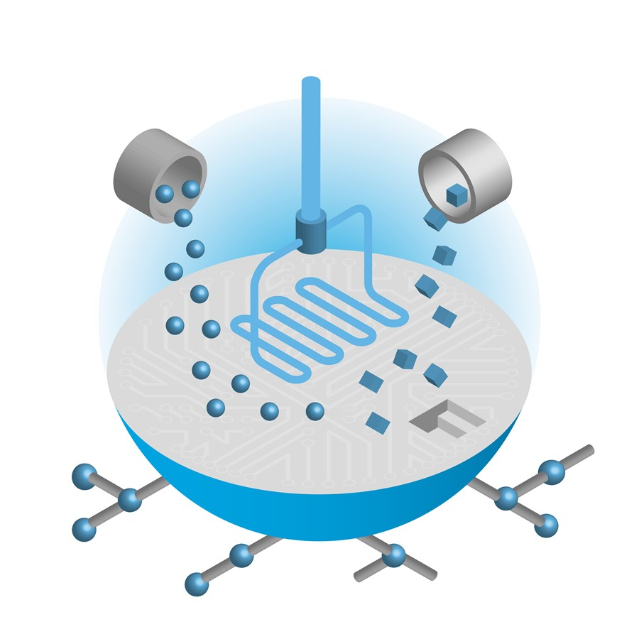

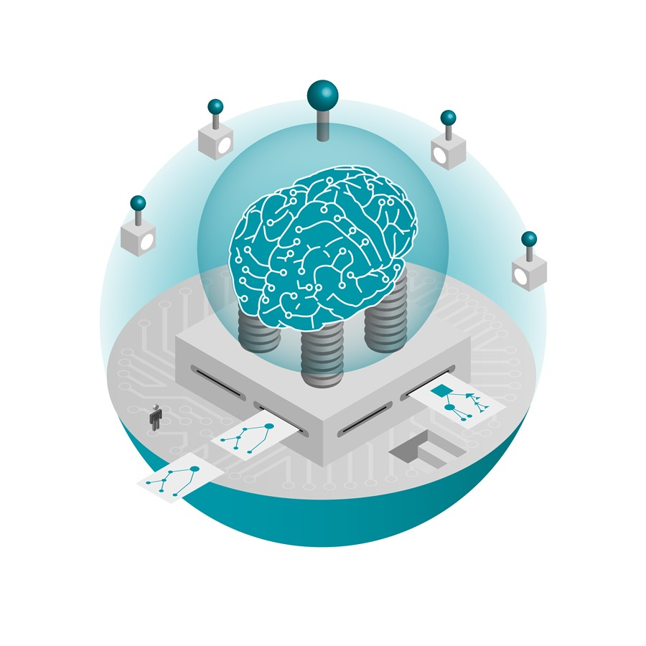
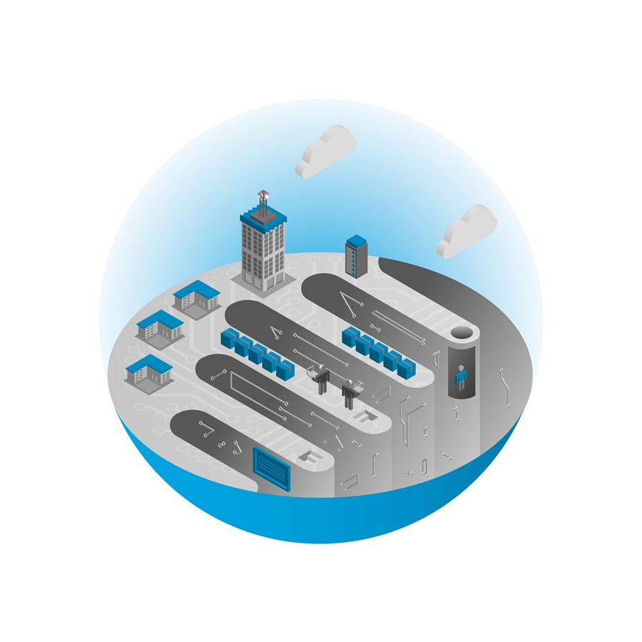
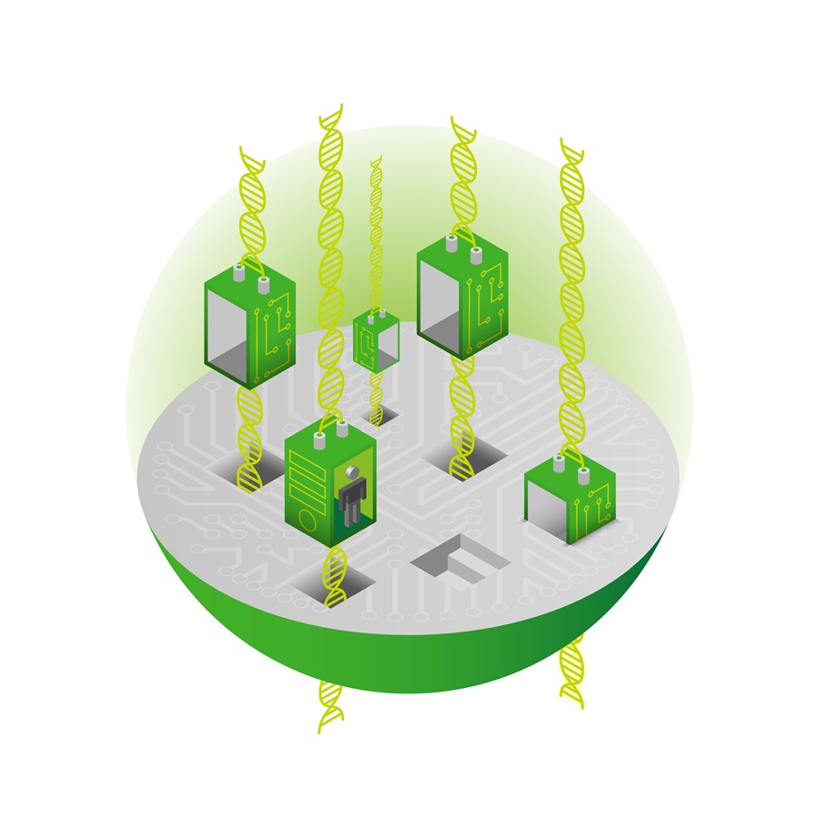

Nueve cambios que están impulsando el cambio
Vemos que la tecnología está experimentando nueve cambios fundamentales impulsados por la era de lo digital. Todos estos deben tenerse en cuenta, pero se desarrollan de diferentes maneras para diferentes organizaciones. Las respuestas a cada cambio deben ajustarse a las necesidades individuales, el apetito de riesgo y las prioridades estratégicas de la organización.
El negocio de los cambios tecnológicos
La tecnología macro fuerza los cambios
Innovar
Rápidamente
Escalar a la agilidad empresarial, cambiar a DevOps y mover la aguja en el apetito por el riesgo y la experimentación.
Los trabajos se transforman a medida que las tareas desaparecen, cambian y emergen. Hay que adquirir nuevas competencias digitales. Los principios de funcionamiento cambian.
Organizarse para:
Experiencia digital (última década) y Realidad digital (próxima década)
Innovar
Sucesivamente
Una pantalla de radar de disrupción permanente, gestionando en todo momento un portafolio de iniciativas de innovación, formando parte de un ecosistema de innovación fluido.
Operando en diferentes modos con mecanismos de financiación, gobernanza y control de riesgos adecuados.
Organizarse para:
Analítica de datos (última década) y cognitiva (próxima década)
Innovar
A escala
Los roles empresariales con fluidez tecnológica se convierten en la norma, la TI integrada en el negocio aumenta, la innovación a través de juegos de borde y centros para la habilitación.
El ADN digital, el liderazgo, la cultura y los valores de "ser digital" están profundamente arraigados en el tejido de toda la empresa.
Organizarse para:
Nube (última década) y plataformas (próxima década)
Notes:
Descripción general y tendencias del modelo operativo tecnológico

Slide 8
Nuestra perspectiva sobre lo que se necesita para tener éxito
De estos cambios, el enfoque en lograr agilidad y velocidad está impulsando el cambio más significativo en el diseño del modelo operativo y las formas de trabajo
Nube y automatización
El uso de la nube y la automatización es un acelerador de la agilidad y la velocidad. La nube permite a los equipos ágiles experimentar con tecnologías avanzadas y aprovisionar recursos en la nube cuando sea necesario. La automatización es la base de DevOps y permite implementaciones frecuentes.
Una forma ágil de trabajar requiere nuevas habilidades y capacidades, y nuevos perfiles laborales como 'Scrum Master', 'DevOps Engineer' y 'Agile Coach'. Al mismo tiempo, los trabajos tradicionales como "Gerente de Proyecto" tienen menos demanda. Escalar al nivel ágil de la empresa requiere una transición importante de la fuerza laboral.
Personal
Una forma ágil de trabajar es más eficaz cuando forma parte de una empresa que ha infundido la mentalidad digital en los capilares de la organización: una visión digital convincente, un apetito por la innovación, una toma de decisiones descentralizada, una toma de decisiones basada en datos, el establecimiento y la participación en ecosistemas, etc.
ADN digital
Agilidad y velocidad
La financiación tradicional de TI consiste en un gran presupuesto anual de "ejecución" y un presupuesto de "cambio" que se asigna a los proyectos, para los que es necesario realizar casos de negocio para aprobar el proyecto y publicar el presupuesto. Con la combinación de "cambio" y "ejecución" en los equipos de DevOps, y el paso de una organización basada en proyectos a una organización basada en productos, los mecanismos de financiación deben cambiar.
Gobernanza
Límites entre el negocio y la TI
Los equipos ágiles son, por definición, equipos conjuntos de empresa y TI, en los que los límites entre los trabajos de "negocio" y los trabajos de "TI" se desvanecerán. La necesidad de aumentar el enfoque y la alineación del negocio impulsa a las empresas a organizar los equipos ágiles cerca de las unidades de negocio (co-location) o incluso en las unidades de negocio (donde todos los roles del equipo ágil están organizados jerárquicamente en la unidad de negocio).
Notes:
Descripción general y tendencias del modelo operativo tecnológico

Slide 9
Expectativas cambiantes de la organización tecnológica
Los cambios drásticos en las tecnologías, las formas de trabajar y las expectativas de las empresas están impulsando cambios cada vez mayores en la forma en que se requiere que la tecnología se organice, ejecute y se comporte. El cambio resultante puede caracterizarse como un paso del "proyecto al producto"
PROYECTO
PRODUCTO
Producto
Trabajo
Común
cartera de pedidos
Gestión de Productos
Solución
Resultado empresarial
Proyecto
Solución
Producto
Proyecto
Solución
Trabajo
Común
cartera de pedidos
Gestión de Productos
Solución
Resultado empresarial
Producto
Proyecto
Solución
Trabajo
Común
cartera de pedidos
Gestión de Productos
Solución
Resultado empresarial
Los equipos se forman en torno a los proyectos y se disuelven al cierre del mismo
El trabajo se centra en las actividades funcionales por encima de la consecución de los resultados empresariales
El compromiso es inconsistente entre el equipo del proyecto y otras funciones de soporte
Los requisitos de negocio se acuerdan y definen por adelantado, sin visibilidad del trabajo hasta que se entrega una solución
Resultados en...
Proyectos que impulsan resultados de adentro hacia afuera que no se centran en el cliente
Responsabilidad limitada de los resultados empresariales debido a la falta de información de la propiedad de extremo a extremo sobre la solución a lo largo del proceso
Propiedad y experiencia poco claras en el desarrollo de productos
Los equipos se fijan en torno a un producto y se centran en lograr resultados empresariales de fuera hacia adentro
Énfasis temprano en desglosar el trabajo para acelerar el tiempo de creación de valor para el cliente
El trabajo se distribuye entre equipos multifuncionales pequeños y estables
Responsabilidad del trabajo de los equipos
Resultados en...
Mayor proximidad al cliente a través de la reducción de las transferencias y un propietario de producto dedicado
Aumento del rendimiento gracias al esfuerzo del equipo dedicado
Propiedad clara de los componentes del producto para fomentar la responsabilidad y la retroalimentación frecuente
Notes:
Descripción general y tendencias del modelo operativo tecnológico

Slide 10
Tendencias de la Inteligencia Artificial para 2025

Slide 11
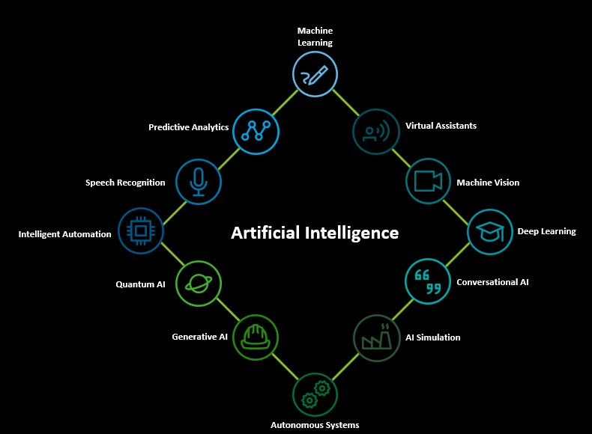
Tendencias tecnológicas en la Hiper-Automatización
Algunas de las tecnologías de inteligencia artificial disponibles y que se adaptan de mejor forma a las necesidades de negocio de las compañías para la creación de automatizaciones robustas y escalables en procesos de negocio end-to-end.
Gestión del conocimiento
Herramientas y soluciones para capturar datos y conocimientos del programa para compartirlos y replicarlos en todos los proyectos y programas.
Democracia de Datos
Captura y distribución de datos para obtener información sobre las tendencias y mejorar la toma de decisiones.
Automatización
Se estima que la IA eliminará el 80% de las tareas manuales actuales para 20230, incluyendo la recopilación de datos, preparación de informes, etc.
Creación
Las tecnologías que ayudan en la creación de nuevos productos o servicios, en apoyo de un proyecto, programa o de la organización en general simulan posibles soluciones.
Nube
Robotics Process Automation
Analítica Avanzada
Es un estilo de computación en el que capacidades escalables y elásticas habilitadas para TI se entregan como un servicio utilizando tecnologías de Internet.
Componente que se encarga de orquestar las distintas tecnologías presentes en una automatización. Simula acciones humanas como clicks, teclazos, se puede conectar a una bandeja de correo, extraer información de aplicaciones web y sistemas legacy.
Permite a los hombres de negocios abordar las preguntas claves con respuestas perspicaces, a través de un gran análisis de datos.

Slide 12
Tendencias de la IA en la industria de Retail
Las tendencias de la Inteligencia Artificial están enfocadas principalmente en ofrecer una experiencia mejorada al cliente y en buscar reducir costos operativos a través de la optimización en distintos procesos.
1
Experiencia del cliente personalizada
Posibilidad de implementar experiencias de compra altamente personalizadas mediante el análisis de grandes volúmenes de datos de clientes, como historial de compras, comportamiento en línea y preferencias. Esto se traducirá en recomendaciones de productos más precisas y promociones específicas.
2
Automatización de procesos
La automatización impulsada por IA optimizará numerosas operaciones minoristas, desde la gestión de inventarios hasta la logística y el cumplimiento de pedidos. Los robots y los sistemas automatizados en los almacenes mejorarán la eficiencia y reducirán los costos operativos.
3
Asistentes virtuales y chatbots
Los asistentes virtuales y chatbots avanzados, alimentados por IA, proporcionarán atención al cliente 24/7, resolviendo consultas comunes, asistiendo en la navegación del sitio web y mejorando la experiencia general del cliente.
4
Reconocimiento de imágenes
La tecnología de visión por computadora permitirá a las tiendas implementar diversos procesos. Por ejemplo, sistemas de pago sin contacto, donde los clientes pueden simplemente recoger los productos y salir, mientras que el pago se realiza automáticamente a través de sus cuentas; reconocimiento de facturas y procesamiento automático, reconocimiento facial, etc.
5
Análisis predictivo
Las herramientas de análisis predictivo utilizarán IA para anticipar las demandas del mercado, optimizar el abastecimiento de productos y gestionar mejor las promociones y descuentos. Esto ayudará a reducir el desperdicio y mejorar la gestión del inventario.

Slide 13
Tendencias de la IA en la industria de Retail
Las tendencias de la Inteligencia Artificial están enfocadas principalmente en ofrecer una experiencia mejorada al cliente y en buscar reducir costos operativos a través de la optimización en distintos procesos.
6
Optimización de procesos dinámicos
La Inteligencia Artificial permitirá a los minoristas ajustar los precios en tiempo real, basado en factores como la demanda, la competencia, el inventario y el comportamiento del cliente, maximizando así los ingresos y la satisfacción del cliente.
7
Realidad aumentada y realidad virtual
La integración de AR y VR en la experiencia de compra permitirá a los clientes visualizar productos en un entorno virtual antes de realizar una compra, mejorando así la confianza y reduciendo las devoluciones.
8
Ciberseguridad mejorada
Con el aumento del comercio electrónico, la IA jugará un papel crucial en la detección y prevención de fraudes, protegiendo tanto a los minoristas como a los consumidores de posibles amenazas cibernéticas.
9
Gestión eficiente de recursos
La Inteligencia Artificial ayudará a las empresas a adoptar prácticas más sostenibles mediante la optimización del uso de recursos, la reducción de residuos y la mejora de la eficiencia energética en todas las operaciones.
10
Marketing y publicidad inteligente
La IA permitirá campañas de marketing más efectivas mediante el análisis de datos de clientes y el uso de algoritmos para segmentar audiencias, personalizar mensajes y optimizar la inversión publicitaria.

Slide 14
Metodología y Acercamiento: Modelo Operativo de Tecnología (TOM)

Slide 15
¿Qué es un modelo operativo tecnológico?
Un modelo operativo es un marco para que una organización se alinee con la estrategia y los objetivos generales del negocio. Describe cómo la tecnología aporta valor a la organización
Definición de modelos operativos
Un modelo operativo es una representación de cómo se configuran los componentes de una organización y cómo funcionan juntos para ejecutar la estrategia. Es importante ayudar al cliente a darse cuenta de que una estrategia tecnológica no se puede hacer de forma aislada. Un modelo operativo es un marco para que una organización se alinee con la estrategia y los objetivos generales del negocio. Describe cómo la tecnología aporta valor a la organización. El éxito de este trabajo suele consistir en involucrar a la empresa antes en la conversación.
Marco del Modelo Operativo Tecnológico de Deloitte
O
Ex
Ser
(Organizar)
(Ejecutar)
(Comportarse)
Dimensiones clave
Dimensiones clave
Dimensiones clave
Dimensiones clave
Dimensiones clave
Dimensiones clave
Dimensiones clave
Dimensiones clave
Dimensiones clave
Dirección del Negocio
Clientela
Productos y servicios
Procesos
Misión
Estrategia de Negocio – Tecnología
Centro de atención
Estructura de la organización
Abastecimiento y ecosistemas
Utillaje y automatización
Cultura / estilo de trabajo
Modelo de negocio
Roles y responsabilidades
Capacidades y habilidades
Funciones &
Interacciones
Colaboración y ubicación
Capacidades tecnológicas
Personas, Procesos, Tecnología
Gobernanza y derechos de decisión
Financiación y cobro
Métricas y KPI's
Incentivos y recompensas
Modelo Operativo de Tecnología

Slide 16
¿Qué es un modelo operativo tecnológico?
Un modelo operativo es un marco para que una organización se alinee con la estrategia y los objetivos generales del negocio. Describe cómo la tecnología aporta valor a la organización
Clientela
¿Quiénes son los clientes a los que se prestan los servicios informáticos? ¿Cuáles son las necesidades de estos clientes y cómo se pueden segmentar en grupos (personas) con características y requisitos heterogéneos?
Procesos
¿Cómo se estructuran las actividades en procesos repetibles? ¿Cuál es el nivel de madurez en el que se deben ejecutar estos procesos?
Productos y servicios
¿Qué productos y servicios a nivel macro se proporcionan a la organización en su conjunto? ¿Con qué canales interactúan los clientes para obtener los servicios definidos?
Herramientas y automatización
¿Qué herramientas se utilizan para automatizar estos procesos? ¿Cómo impactan estas herramientas en la fuerza laboral?
Estructura de la organización
¿Cómo es la estructura de la organización de TI? ¿Cómo se estructuran las actividades en agrupaciones lógicas? ¿Cuáles son las líneas jerárquicas y el intervalo de control resultantes?
Funciones &
Interacciones
¿Cómo interactúan los procesos entre sí para formar funciones más grandes (de extremo a extremo) como el manejo de incidentes?
Abastecimiento y socios
¿Qué actividades se realizan internamente y cuáles se subcontratan a un tercero? ¿Quiénes son los socios clave? ¿Cuáles son los ecosistemas y redes en los que participa la empresa?
Métricas y KPI's
¿Cómo se mide el rendimiento de los resultados que proporciona TI? ¿Qué métricas existen para ello?
Roles y responsabilidades
¿Qué roles se pueden distinguir y cuáles son las responsabilidades de estos roles?
Misión
¿Cuál es la misión de la organización de TI que subyace a las elecciones para otras dimensiones del modelo operativo?
Capacidades y habilidades
¿Qué capacidades, habilidades y competencias deben existir, y en qué niveles de competencia, para ejecutar los procesos en el nivel de madurez requerido?
Cultura / estilo de trabajo
¿Cuáles son los rasgos culturales requeridos (valores, liderazgo, comportamiento deseado) de las personas involucradas en la tecnología?
Gobernanza y derechos de decisión
¿Cómo se toman las decisiones de TI en toda la empresa? ¿Cómo se distribuyen las responsabilidades y los mandatos y qué procedimientos existen para la toma de decisiones?
Colaboración y ubicación
¿Cómo se fomenta la colaboración entre personas y equipos a través del uso inteligente de la ubicación y el diseño del lugar de trabajo?
Financiación y cobro
¿Cómo se financiará la tecnología de la información? ¿Es esto coherente en todos los servicios y clientes? ¿Cómo se cobra a los clientes por usar los servicios de TI?
Incentivos y recompensas
¿Qué incentivos y recompensas existen para fomentar el comportamiento deseado de la fuerza laboral?

Slide 17
Modelo de Capacidad Tecnológica

Slide 18
Información general sobre el modelo de capacidad
El Modelo de Capacidad Tecnológica de Deloitte detalla las capacidades que son necesarias para ofrecer servicios tecnológicos de clase mundial a la organización en general
Modelo de Capacidad Tecnológica de Deloitte
Trabaja en estrecha colaboración con la organización para establecer la estrategia de tecnología empresarial, gestionar la arquitectura empresarial y buscar oportunidades de innovación. Supervisa la entrega y priorización de la cartera para maximizar los resultados de inversión
Orquesta a todas las partes involucradas en la entrega de productos y servicios, proporcionando una puerta de entrada para la participación del usuario, manteniendo los estándares de calidad y haciendo visible el rendimiento del servicio.
El Modelo de Capacidad Tecnológica de Deloitte detalla las capacidades que son necesarias para ofrecer servicios empresariales y tecnológicos de clase mundial a la organización en general.
El modelo de capacidad se organiza en los seis dominios tecnológicos que se muestran aquí.
Estrategia & Portafolio
Entrega, mejora y mantiene productos y plataformas que proporcionan un valor comercial tangible y excelentes experiencias para los clientes al entregarlos a la velocidad adecuada y en estrecha colaboración con la organización.
Entrega de Producto y Plataforma
Orquestación
de servicios
Proteger
Análisis y Perspectivas
Construya una organización "basada en datos" de clase mundial, generando información empresarial a partir de activos de datos bien administrados, al tiempo que genera confianza en los datos a través de una gobernanza de datos proactiva
Proteger la tecnología de la organización y, en última instancia, a la organización de la exposición a brechas de seguridad de la información y ciberataques, minimizando cualquier riesgo operativo y reputacional.
Negocio de la
Gestión de la
Tecnología
Apoye la tecnología para que funcione como una empresa eficaz, gestionando y haciendo crecer la fuerza laboral tecnológica, haciendo de la tecnología un gran lugar para trabajar y supervisando el rendimiento financiero.

Slide 19
Modelo de Capacidad Tecnológica de Deloitte
Dominios y capacidades tecnológicas
Estrategia & Portafolio
Entrega de productos y plataformas
Orquestación de servicios
Análisis y perspectivas
Gestión y diseño de productos
Ingeniería y Operaciones
Estrategia de Negocio – Tecnología
Gestión del ciclo de vida del producto y de la hoja de ruta
Diseño de servicios y experiencias
Arquitectura y diseño de soluciones
Gestión de lanzamientos
Gestión de soporte de servicio
Estrategia de datos y análisis
Compromiso empresarial
Gestión de resultados de productos e informes
Interacción con el usuario y diseño visual
Desarrollo & Configuración
Operaciones y optimización de la plataforma
Monitorización
Informes, análisis y cognitivos
Gestión de Carteras e Inversiones
Adopción de productos y comunicación
Aseguramiento de la calidad y pruebas
Resolución de servicios de plataforma
Gestión del ciclo de vida del servicio
Gestión de datos e ingeniería
Arquitectura Empresarial
Gestión de Tuberías y Entornos
Gestión del rendimiento del servicio
Arquitectura de datos y gobernanza
Gestión de la Innovación
Gestión de entregas
Gestión de activos y configuración
Proteger
Gestión del ecosistema de proveedores
Estrategia Cibernética y Gobernanza
Operaciones de seguridad
Gestión de identidades y accesos
Gestión de Cumplimiento y Regulación
Protección de datos y privacidad
Resiliencia cibernética y tecnológica
Seguridad de aplicaciones y plataformas
Gestión de riesgos
Negocio de la Gestión de la Tecnología
Gestión financiera
Gestión del Talento
Aprendizaje y desarrollo
Gestión del conocimiento
Comunicaciones e informes ejecutivos

Slide 20
Casos de uso en la industria Retail

Slide 21






Adopción de la Inteligencia Artificial en la Industria Retail
La Inteligencia Artificial se está adoptando en 3 capacidades clave y 3 categorías de casos de uso.
Creación de contenido
Ejemplos:
Generar respuestas a consultas sobre las características del producto
Generar interfaces de usuario personalizadas
Crea anuncios personalizados
Resumen y búsqueda
Ejemplos:
Resumir el proceso y los documentos reglamentarios
Descubrimiento de información y conocimiento
Generación de código
Ejemplos:
Convierta el lenguaje natural en código para habilitar el análisis de servicio
Las 3 capacidades principales
Personalización
Hiperpersonalización de beneficios y consejos mediante el resumen de las interacciones en los puntos de contacto y la generación de contenido
Gestión del conocimiento
Busque en documentación estructurada y no estructurada y genere información y resúmenes para mejorar el cumplimiento
Gestión de Interacción con el Cliente.
Los 3 principales casos de uso de modelos múltiples
Análisis de extremo a extremo de las interacciones con los clientes en todos los puntos de contacto, incluido el sentimiento, el resumen de intenciones para generar respuestas y acciones.

Slide 22
Casos de uso en la industria de retail por tecnología
Áreas de aplicación de la tecnología en el sector de Retail.
Audio
1 | Venta minorista conversacional | Brindar soporte y orientación detallados sobre productos utilizando chatbots similares a humanos en tiendas minoristas enfocados en marcas y/o categorías específicas.
2 | Velocidad de comercialización | Ayude a los especialistas en marketing a crear sitios web y materiales externos a la velocidad del lenguaje natural y a comercializar más rápido nuevos productos y servicios.
3 | Fotografía y detalles del producto | Generar detalles y fotografías ultr-arrealistas de productos nuevos y existentes en diferentes entornos.
4 | Supermercado personalizado | Cree planes de comidas personalizados y listas de compras adaptadas a cada comprador/familia y específicas para la tienda y lo que está disponible.
5 | Lluvia de ideas comercial | Realice una rápida lluvia de ideas con videos generados y guiones gráficos de video para piezas tales como comerciales de televisión o en línea.
6 | Diseño rápido de productos | Acelere el ciclo de vida de creación de prototipos de productos mediante la creación de maquetas de productos de alta fidelidad y genere datos sintéticos sobre el comportamiento de los compradores.
Código
Imagen
Texto
Video
Modelo 3D y Datos

Slide 23
Casos de uso en la industria de retail por procesos
Áreas de aplicación de la tecnología en el sector de Retail.
1 |  | Automatizar la entrada de datos y las conciliaciones Preparar informes financieros internos y externos, incluyendo comentarios y generación de información Mapeo de COA de origen a destino Revisión inteligente de contratos
2 |  | Evaluar los acuerdos de desarrollo corporativo y ejecutar la debida diligencia Investigar una gran cantidad de datos (financieros, industriales, socioeconómicos, políticos) y generar información para el desarrollo de estrategias. Generar escenarios, resumir y extraer conclusiones iniciales para optimización del capital
3 |  | Producir informes de gestión, análisis, comentarios y presentaciones Producir la primera versión de los modelos de planificación y pronóstico de presupuestos y pronósticos costosos Generar información sobre el rendimiento, la varianza y/o el análisis de decisiones
4 |  | Producir análisis e información sobre la competencia Producir pronóstico y dimensionamiento de la demanda Producir presupuestos, planificación y análisis de rendimiento o variación Producir análisis ad hoc/de escenarios Costeo de productos de producción
5 |  | Procesar facturas, gestión de pagos, facturación y cobros Modelización predictiva de riesgos Asistentes virtuales de cobro Análisis cognitivo del gasto
Controller
Finanzas Estratégicas
Planificación y Análisis Financiero
Negocios y Operaciones
Finanzas Transaccionales

Slide 24




Casos de uso en la industria de retail por procesos
Áreas de aplicación de la tecnología en el sector de Retail.
1 |  | Identificar riesgos potenciales y detectar fraudes Generar informes de auditoría interna Supervisar el cumplimiento de la normativa y los informes de auditoría interna Supervisar el cumplimiento de la normativa y las normas internas
2 |  | Automatizar la previsión de tesorería, la gestión de tesorería y una mejor visibilidad de los flujos de tesorería. Reportar posiciones de divisas, realizar análisis de riesgo de contraparte Asesorar sobre la combinación óptima de inversiones para la necesidad de liquidez
3 |  | Automatizar la preparación y la presentación de informes de impuestos Proporcionar información sobre las nuevas leyes y disposiciones fiscales Supervisar el cumplimiento de la normativa tributaria
4 |  | Desarrollar el informe y la comunicación con los inversores Predecir las preguntas de los analistas y preparar las respuestas Empresa de valor para financiamiento en mercados de capitales Interpretar y asesorar sobre las normas y reglamentos de divulgación
Auditoría Interna
Tesorería
Impuestos
Relación con inversores

Slide 25

Casos de Uso: Evaluación de la transformación financiera
Áreas de aplicación de la tecnología en el sector de Retail.
Situación
Conexiones limitadas e inconsistentes entre personas, procesos, datos y tecnología.
Estado futuro indefinido Visión financiera y temas estratégicos
Hoja de ruta indefinida para lograr un estado futuro mejorado para las finanzas
Approach
Iniciar
Evaluación de transformación
Mapa vial
Un inicio acelerado de la evaluación de Finanzas centrado en la recopilación de conocimientos y puntos de datos críticos combinados con el Lab del Futuro de las Finanzas para iniciar el viaje del FT.
Evaluar cada área del proceso financiero (RTR, O2C, P2P, FP&A, Impuestos, Tesorería), incluida la cartera de iniciativas para desarrollar una estrategia integrada entre personas, procesos, datos y tecnología.
Desarrollar una hoja de ruta de ejecución plurianual integrada de las iniciativas necesarias para hacer realidad la visión financiera.
Resultados
Visión financiera
cliente incorporando el arte de lo posible e informado por la estrategia comercial.
Evaluación de madurez del área del proceso financiero
Resultados consolidados de la evaluación de madurez que destacan brechas, puntos débiles
Portafolio priorizado de iniciativas y estatutos
Resumen de iniciativas clave y detalles de ejecución de apoyo priorizados según los criterios de evaluación
Prioridades y temas estratégicos clave
Resaltar las prioridades para informar las inmersiones profundas del proceso financiero y las iniciativas para respaldar la visión.
Análisis de sistemas y herramientas financieras
Procesos financieros segmentados para informar el diseño de ERP y el esquema de herramientas/brechas de capacidad y oportunidades.
Hoja de ruta integrada
Hoja de ruta integrada de iniciativas conectadas con casos de valor que destacan las interdependencias y la secuenciación.
Oportunidades / Iniciativas Preliminares
Esquema de posibles iniciativas que reflejen el Arte de lo Posible y que se pondrán a prueba en los debates del Proceso Financiero
Oportunidades e iniciativas priorizadas
Lista priorizada de iniciativas y oportunidades ajustada al riesgo para ayudar a cumplir la visión financiera y los objetivos de FT
Caso de negocio
Cartas de iniciativas y resúmenes de casos de negocios para cada iniciativa priorizada

Slide 26
Áreas de Enfoque para la automatización de procesos de Finanzas
Basado en experiencias en otros clientes, vemos las siguientes oportunidades en los procesos de Finanzas:
Oportunidades de Automatización a alto nivel (*) - Finanzas
Cuentas por Pagar
Cuentas por Cobrar
Activos Fijos
Travel & Expenses
Gestión de Efectivo /Tesorería
Contabilidad General y Cierre Contable
Recepción y Procesamiento de Facturas
Procesamiento de Órdenes de ventas
Creación de orden de trabajo
Procesamiento de gastos (general y Liderazgo)
Gestión de los procesos del negocio
Asientos
Análisis de Margen
Conciliaciones de proveedores
Control de crédito
Movimiento y Análisis
de activos
Órdenes de compra
Contabilidad de Caja Chica
Preparación y Revisión
de balances
Ajustes legales
Pagos
Gestión de deudores (B2C)
Ajustes de IFRS
Gestión de reportes de T&E
Gesitón de Caja Chica
Reconciliación de
Cuentas
Tax Accounting
Análisis de gastos
Gestión de deudores (B2B)
Contabili, Depreciacón y Capitalización
de Activos Fijos
Gestión de Gastos reembolsables
Reconciliaciones
Bancarias
Gestión de Datos
Maestros de Finanzas
Gestión de consultas
Cobranzas y Aplicacion de Cobranzas
Procedimientos de fin de período
ALM
Análisis & Actividades
de Pre-Cierre
Procesamiento de Alocación de Costos
Reporte Financiero y Regulatorio
Mgmt. Reporting and Analysis
Funciones de control
Planes de Fondeo
Período de Cierre final
Previsiones
Informes de
Entidad Legal
Relaciones con Inversionistas
Reportes Estandard
y de Alocaciones
Operaciones de Control
de Producto
Admimnistración de Tesorería
Procesos Intercompany
Consolidación de Estados Contables
Informes Estatutarios
Declaración de
Impuestos
Análisis de clientes y productos
Reconciliaciones P&L / Contril Interno
Securitización de Activos
Planificación, presupuesto y previsiones
Informes de Liquidez
Declaración de Estados Financeros
Análisis Financiero
Desarrollo y Mantenimiento
de Modelos
Presupuesto & Planeamiento Financiero
Forecasting
Reportes
Ad-hoc
Contabilidad & Política
de Riesgos
Gestión de Proyectos
Planificación y análisis de Capital
Referencia:
Oportunidad de Automatización
Baja
Media
Alta
Planeamiento Estratégico
(*) Deben ser reconfirmadas en la etapa de evaluación

Slide 27
Casos de Uso: IA generativa
Áreas de aplicación de la tecnología en el sector de Retail.
 | En swing |  |  | Aumento del ritmo |  |  | Para empezar
 | Incidente autónomo Resolución | Perspectivas digitales 2.0 | Generador de código autónomo | Gestión de lanzamientos | Ensayo | Transición | Operaciones de SCM | Operaciones de fin
Resumen | Proporcionar capacidades de resolución automática de problemas al usuario final y al agente | Identificar problemas comunes y recomienda posibles soluciones proactivas para evitar que se repitan | Generador de código autónomo | Prototipo basado en Gen AI para resumir las notas de la versión y generar un informe de Excel \ Power Point | Marco de pruebas autónomo impulsado por Gen AI para respaldar la implementación, operación de aplicaciones dentro de EP | Plan de transición generado por Gen AI. Proporcionar transcripciones de reuniones, generar documentos KT, | Para desarrollar casos de uso de Gen AI para impulsar la eficiencia de SCM Ops. | Colabore con F&EP para crear casos de uso que servir como conexión entre los equipos de Operación y F&EP para las oportunidades de O a I
Hitos | 08-Ene : El desarrollo comenzó por Hashed en Hashed In para priorizar el caso de uso de AIR. ETA 28-Feb | 22-Ene : Finalización de la UAT. Confirmación de Infra y GEN AI POD | Generador de código autónomo | Colaborar con otros equipos de desarrollo para superar los obstáculos | 15-Mar : MVP1– Diseño de prueba autónomo (Non-Prod) | Trabajar con los equipos de Ascend, Service now y TSO | 9 estudios de casos de SCNO AI compilados Trabajar con el equipo de SCM para identificar fuentes de financiación para el desarrollo | Participación de AISGO en el alcance de MVP para las capacidades iniciales de POC (gestión del conocimiento) e Intelligent Insights en Control Tower
Activación del cliente | Demostraciones completadas: <Compañía de Energía Diversificada # 8>, Motiva, GPS, Honda, Verizon, SLB, Olin, Dolby, Waymo Próximamente: KPN, Hubblles Búsquedas completadas Boehringer | Búsquedas completadas : 80 + Próximas actividades : Exelixis Demos completadas : 20+ | Pilotaje en SAP: Swift, Waymo, MagicLeap, Airgas, Gordon Foods Trabajando en Oracle Pilot :Amplifon , Kroger

Slide 28
Título

Slide 29

Operating model archetypes

Slide 30
Operating model archetype overview
Operating model archetypes
Generally technology operating models will follow one of the archetypes outlined below. While there is no right or wrong model, most companies are seeking to adopt either a ThinIT™ or product based operating model.
DRIVING EFFICIENCIES
ENHANCING WHAT’S IN PLACE
DRIVING BUSINESS VALUE
TRADITIONAL PLAN, BUILD, RUN MODEL
PRODUCT & PLATFORM MODEL
FULLY EMBEDED BUSINESS PRODUCT MODEL
Business Units
Bus. Major Projects
Business Units
Bus. Major Projects
Business Units
Products
Products
Products
Products
Products
Technology Business Relationship Management
Strategy + Arch.
Portfolio Management
Plan
Build
Run
Platforms
Products (Tech Only)
Products
(Bus + Tech)
Architecture & Portfolio
Digital Native Platforms
IT Bus. Mgmt
Platform
Teams
Traditional Systems, Monolithic Architecture
Digital
Legacy Estate
Digital Platforms
Managed legacy estate
Technology Operations
Cloud infrastructure
On premise or managed data centre
Cloud
On-prem / managed DC
Cloud
Service integration & orchestration
IT is segregated into core IT functional areas, has project based technology delivery and is focused on driving operational efficiency
Agility, DevOps and modern technology is adopted in part of the IT organisation (e.g. digital), with the remainder of IT operating in a traditional plan, build, run model
Agility principles are scaled across technology with capabilities structured around cross-functional business-technology product or platforms that deliver both Change and Run. This model is also referred to as ThinIT™

Slide 31

Organising for agility

Slide 32

Why organise for agility?
Organising for Agility
What are you optimising for? Changing the focus from functional success stories to holistic business outcomes which are aligned to the end customer
From
To
Project
Outputs
Milestone plan
Big bang releases
Organisation silos
Focus on the worker
Technical debt
Products
Outcomes
Continuous planning
Continuous delivery
Cross-functional teams
Focus on the work
Evolutionary architecture
No responsibility for long term quality. Teams frequently reformed, reducing performance.
Long lived teams and leadership of business and technology value streams.
Teams deliver outputs with little sense of purpose or visibility of business impact.
Teams delivering measurable outcomes aligned to strategy.
Fixation on dates over value and quality. Estimates without empirical basis.
Responsive to changing business priorities with full transparency and engagement.
Large, infrequent, high risk releases.
Small batches of functionality release with lower risk and business disruption.
Work assigned to functional silos, with slow handoffs, communication and quality issues.
Teams containing the right mix of skills and domains required to deliver value.
Default assumption that performance issues are with the worker. No systems thinking.
Leaders support teams to optimise the system to improve the flow of value.
Technical debt piles up since no one team typically has ownership to prioritise legacy modernisation against new features
Teams and leaders intimately understand the flow of value and work, and continuously optimise

Slide 33
Achieving organisational agility – moving beyond organisation design
Organising for Agility
Organisations frequently hit a wall after an initial wave of superficial OD changes and face common challenges moving beyond this point
1
5
Insufficient focus on culture and behaviours:
The pivot is a cultural one, not organisation design led
It requires incentivisation, recognition, reward and reinforcement
Moving to the model is not the same as living it
Failure to understand impact of other initiatives:
Competing priorities can derail early efforts
‘we will start when X has been delivered’
Potential to drive significant stakeholder dissatisfaction
2
Misaligned leadership behaviours:
Lack of carrot (or stick) to drive alignment
Mixed messages in both words and deeds – saying yes but doing no
Lack of real empowerment at a mission level
6
Inadequate support and coaching:
Required for teams and leaders at all levels, not just PowerPoint
Not just a ‘sheep dip’ focused on the method
Must be continuous and behaviours led
3
Think big, start slow, learn slow:
A need for exhaustive analysis with subsequent big bang steps
Lack of bias toward action and learning while doing
Agile waterfall is not a thing
7
Failure to focus on the end to end
Too much focus on optimising one element of the value stream
Lack of a single operating model drives a lack of alignment
Local optimisation can drive costs up, not down
4
8
Focus on capacity over capability
This is a big change, some people won’t be able to make it
Shortage of the key skills needed – lack of capability mapping
Very hard to build momentum without the right people in place
Lack of clarity of value delivery:
Failure to pivot from projects to outcomes
Lack of alignment on the key outcomes
Failure of leadership to move from old measures

Slide 34

Organising for cloud

Slide 35
Cloud impact on the organisation
Organising for cloud
The impact of Cloud on the organisation can be viewed from three inter-related perspectives: Business, Technology and Cloud capability
Business
What does the business need to do to redefine the strategy and operating model?
How will the business drive growth, efficiency and customer centricity?
How will the organisation configure itself to respond to the shift in business strategy?
In moving to cloud, organisations should consider their culture and external & internal forces which are driving market change and make conscious decisions on orientating and updating the organisation to maximise the benefits.
The impact of cloud on the organisation can be viewed from three inter-related perspectives: Business, Technology and Cloud capability (technical design and deployment of Cloud within the Technology organisation).
Organisations at present are approaching their journey to Cloud through one of these perspectives but most frequently through the Technology or Cloud capability lens.
Each of the three perspectives is further explored in the next slides
External forces
Internal forces
Business functions
Market disruptions
Leadership
Competition
Speed & Agility
Culture
Culture
Consumer behaviour
Culture
Workforce Capability
Tech Org.
Cloud Capability
Regulation & Compliance
Digital Skills & Talent
Technology Organisation
How will the Technology organisation enable the business strategy and deliver value through cloud adoption?
How does the Technology organisation need to adapt to deliver cloud services effectively?
Cloud Capability
What capabilities will be required to design, build and deliver cloud services?
How can this capability be scaled/flexed to meet business demand?

Slide 36

Organising for architecture

Slide 37
Enterprise architecture overview
ORGANISING FOR Architecture
Enterprise Architecture (EA) acts to align technology strategy with business priorities, and technology expenditure to business objectives, influence and driving business strategy
WHAT IS ENTERPRISE ARCHITECTURE?
An Enterprise Architecture methodology enables successful delivery of strategic business goals through establishing architecture standards and principles, roadmaps and blueprints, operating models and artefact hand-offs with clearly defined processes
Done correctly, Enterprise Architecture answers the fundamental questions of how the enterprise should be organised – technically, operationally and culturally – to deliver strategic objectives
Benefits of Enterprise Architecture
Create capabilities that align business and technology to fully support each other
Deliver business enabled technology solutions faster and cheaper – with less risk and rework
Guide the business in adapting to changing market conditions and strategies
Enable business and technology innovations that create a sustainable competitive advantage
Reduce costs and get more value from investments
Ensure complex program execution
Reduce complexity, leading to improved reliability, flexibility, and execution efficiency
Improve collaboration between the business and technology, and maximise business participation and ownership of initiatives

Slide 38
The journey to implement and mature enterprise architecture capability
ORGANISING FOR Architecture
Maturing architecture capability will take time, however the more mature the EA capability the greater the value derived. The maturity of the EA function is often moves in lockstep with the maturity of technology’s relationship with the business.
Increasing EA Ambition
Maturity Level 5
Strategic Business Partner
Maturity Level 4
Pro-Active IT Transformation
Maturity Level 3
Portfolio Optimization
Maturity Level 1
Standards Compliance
Maturity Level 2
Solution Compliance
Level -1
Detrimental
Level 0
Non Existent
Increasing benefits
EA Goal | Ensuring compliance to principles and standards | Adding value to solution arch. teams Enhancing solution architectures | Alignment and optimization of all business and technology domains | Pro-actively driving IT transformation e.g. Digital, Cloud | Partnering with the business to jointly drive business & IT strategy
EA Focus Areas | Architecture principles Technology standards | Reference architectures Technology blueprints | Business domain blueprints Technology blueprints | Transformational IT strategies Technology innovation | Business and IT strategy Shared business & tech outcomes
Solutions & Governance Characteristics | Projects are mostly opportunistic Basic governance process focused on compliance to standards and principles | Some tech projects start to be launched from blueprinting process Governance now includes reference architecture & blueprint alignment | Initiatives created from blueprinting process, less opportunistic initiatives Comprehensive EA artifacts for gov. Measurable architecture KPIs | EA launches strategic programs consisting of multiple aligned projects | Most initiatives are launched via the strategic planning process and require minimum governance Innovation fast track for unplanned projects
Organisational Value | EA as ‘standards police’ | Alignment across tech domains Some reuse of Solutions and designs Higher quality technical architecture | Alignment across Business and Technology domains Reuse of Solutions Improved solution integration Enhanced data availability & analytics | Significant transformation to new technologies e.g. Digital and Cloud, driving cost efficiencies and customer satisfaction | Full Business IT Alignment Achievement of Business Vision Maximal use of IT assets EA is a critical Business and IT Partner

Slide 39

Organising for data

Slide 40
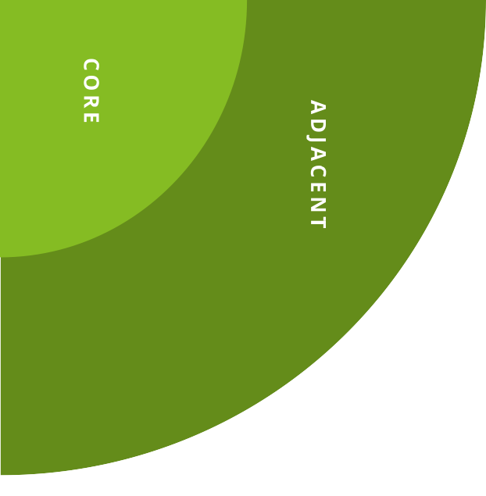





Expectations of data are changing
organising for data
The needs of data are rapidly evolving; more so than ever, data can be used to help businesses make transformational, complex and strategic decisions
Data use cases are advancing as the usage of data becomes more sophisticated and can inform major strategic choices…
…However, advancing use cases and data maturity changes how companies need to approach and manage data within their organisation
NEW
Treating data as an asset; a reusable mechanism for creating value over multiple use cases
Data management and governance is a strategic investment
ADJACENT
Immediate Use Cases
W H E R E T O P L A Y
( O P P O R T U N I T I E S & U S E C A S E S )
Turning data into insights and actions to drive business outcomes
Spending less time on data management (automate where possible)
EXISTING
Service delivery across the entire data value chain
EXISTING
INCREMENTAL
NEW
HOW TO WIN
( SOLUTION TYPE)

Slide 41

Organisation and talent

Slide 42
Organisation Structure and Talent are key component of the TOM framework
Organisation and talent
Though it may come after the design of other key operating model dimensions, the organisational design will be what ultimately enables any major operating model transformation
Deloitte’s Technology Operating Model framework
What we will be looking to solve for through addressing the Organisational Structure and Talent landscape…
Or
Ex
Be
Organisation Structure
What changes are required to the IT organisation to design, deploy and maintain the new operating model? Will this impact existing structures and reporting lines?
(Organise)
(Execute)
(Behave)
Key Dimensions
Key Dimensions
Key Dimensions
Key Dimensions
Key Dimensions
Key Dimensions
Key Dimensions
Key Dimensions
Key Dimensions
Roles & Responsibilities
Customers
Products & Services
Processes
Mission
What roles are needed, and which jobs change or go away? What steps can we take to access and attract new talent pools? How do we ensure we don’t lose highly-skilled, in-demand employees?
Organisation Structure
Sourcing & Ecosystems
Tooling & Automation
Culture / work style
Roles & Responsibilities
Capabilities & Skills
Functions &
Interactions
Collaboration & Location
Capabilities & Skills
Governance & Decision rights
Funding & Charging
Metrics & KPI’s
Incentives & Rewards
What capabilities are required within the organisation? How do you develop new skill sets? What tools, support, training are required to enable the workforce?
There is no single right answer for developing a new organisation design…
However, there is a right way to build a responsive, agile, and purpose fit design

Slide 43
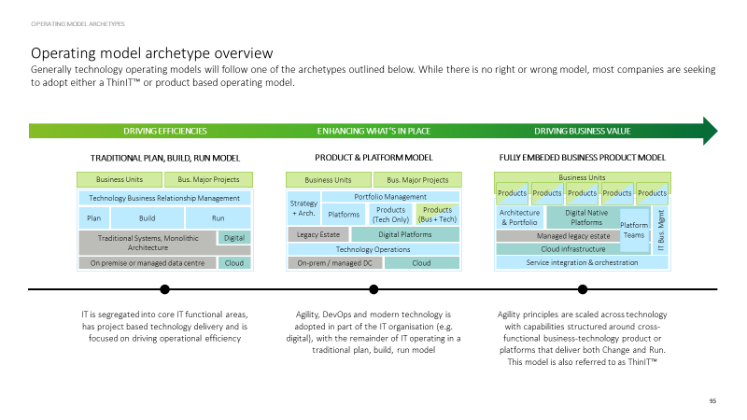
Aligning to the Chosen Operating Model
ORGANISATION AND TALENT
The organisation design needs to be aligned to the desired operating model, reflecting the specificity in roles and accountabilities required to enable that model
Key Considerations
The Operating Model design will directly impact the high-level organisation constructs from which the more detailed design will be developed
Understanding the intended evolution of the operating model will be critical in future proofing the organisational design and avoid additional unnecessary reorganisations
However, interim states may be necessary depending on the gap between the current maturity of the organisation and the desired future state
Note: Organise the structure based on the capabilities the organisation wants to leverage, not the individuals that are currently in place

Slide 44
Common organisational models
Organisation and talent
The IT organisation needs to reflect the functional model set out in the conceptual operating model design. Within this frame, there are a number of organisation models that can be adopted when designing the detailed team structures.
Example Organisation Models
Customer
Geographic
The IT organisation should ideally reflect the overall Organisational Model in order to facilitate alignment with the business. However when structuring IT, as a shared service across business or geographical divisions, careful attention should be given as to how these functions will interact.
Functional
Customer 1
Customer 2
Other Customers
Division 1
Division 2
Division 3
Division 4
Function 5
Function 4
Function 3
Function 2
Function 1
Segment
Segment
Segment
Service View
Segment
Segment
Segment
Segment
Function View
Product
Matrix
Hybrid
Product 5
Customer 1
Global Marketing
Customer 2
Division 1
Division 2
Product 4
Product 3
Product 2
Product 1
Segment
Segment
As a result, most organisations create hybrid models that require more complex matrixed reporting structures.
Segment
Segment
Function 2
Function 1
Function 2
Function 1
Process
Segment
Segment
Front-Back
Process 1
Process 2
Process 3
AM
Sales
Operations
Process 4
Process 5
Front
Back
Source: Org strategy, design & transition playbook

Slide 45

Organising for Sustainability

Slide 46
Why Organise for Sustainability?
ORGANISING FOR SUSTAINABILITY
Sustainability is a growing concern for Tech organisations, driven by new government regulations and shifting customer expectations. Technology has a key role to play in defining their Op Model to enable lasting change
The roles of the IT organisation in sustainability
Sustainability needs to be at the top of Tech Leaders’ agendas
Green IT
Products & Services deliver the business’ organisational growth ambitions at scale throughout their lifecycle, but they come with an associated environmental cost. Green IT is the practice of environmentally responsible computing – seeking to reach minimal GHG emission across the IT estate.
All businesses now have a sustainability target, which requires change across the Tech organisation. For some, this may only involve changes to enable the organisation to report on and address the risks of Environmental, Social, and Governance (ESG) factors. For others, this will involve a drive towards becoming a more sustainable technology function and enable broader organisational transformation.
IT for Green
IT’s has a key role in enabling the wider organisation to deliver on their ambitions – and sustainability is no different. IT for Green leverages tech to empower the business to drive sustainable outcomes – through making its business model more circular, ensuring its value chain is greener and minimising the unsustainable consumption of resources and maximising awareness through data insights.
The required changes to go beyond regulation and reporting will not happen on their own and require leaders to take action to balance the priority of sustainability against financial goals, embedding both within each other.
ESG Technology
There is a cost of delay and organisations can save considerable financial capital by acting now, preparing themselves for changing market and regulatory expectation.
The sourcing, extraction, handling and sharing of ESG data with external organisations based on reporting standards & compliance demonstrates an organisation’s drive to address the risks raised by changing Environmental, Social, & Governance factors. The accurate tracking of these factors is underpinned by technology and their monitoring enables the organisation to steer towards strategic goals and unlock capital.
To enable the IT organisation to fulfil its sustainability role, changes must be made across the Op Model to Organise for sustainability*
* Whilst some engagements may solely focus on a sub-set of changes required for ESG Technology, ‘Organising for Sustainability’ addresses the transformation required to achieve all three roles of IT in sustainability

Slide 47

Measures of success

Slide 48
Technology performance measures are shifting to reflect technology’s evolved mandate
MEASURES OF SUCCESS
What used to be a measure of success for CIOs is no longer sufficient. Metrics and KPIs are now more directly linked to business performance.
Modern measures focus on the two key mandates of technology leaders – “transforming enterprise business operations” and “driving top line revenue”
Traditional measures are aligned against technology’s traditional mandate – being a “trusted operator”
Revenue Generation
Enable products that grow the topline
Time to market for new products
Delivery against budget
(project and operations)
Business Operations Enablement
Enable business and/or operating models
Customer satisfaction
On-time delivery of projects
System performance
(availability, performance targets)
IT Performance Management
Service delivery at a competitive price
Effective management of an eco-system of suppliers and partners
Delivery of big projects
Risk Management
Protect digital assets
Enable data privacy and regulatory compliance

Slide 49

Measures of Success: Measuring IT Productivity

Slide 50
Why measuring IT productivity is important
MEASURES OF SUCCESS: Measuring IT Productivity
Organisations typically use IT cost & availability as key metrics for technology functions – the focus needs to shift to measuring outcome-based IT productivity to benefit from the opportunities in the Age of Digital
With ever-increasing demands on IT and pressures to keep costs low, technology leaders are increasingly faced with the challenge of quantifying the value delivered by technology.
Important questions to think about
1
What are the metrics that matter for IT productivity?
You can’t manage what you can’t measure
2
How can technology prove its productivity to the business?
With a move to agile-based operating models and structures there is an need to shift to IT productivity measures that link business value and outcomes through to the technology work that enables them.
3
How does IT productivity connect with business value?
4
How can technology deliver more with less?
Measure the flow of work delivered, not just the activities that are performed
How will the metrics positively or negatively impact behaviour?
5
6
Are IT’s metrics balanced to reflect the organisation's required focus on strategy, execution, operations etc.?
The ability to be able to measure outcome-based IT Productivity should be the first step for CIOs. Once the ability to measure what matters is in place, CIOs and their teams can track IT productivity and influence it.

Slide 51
Where to measure IT productivity
MEASURES OF SUCCESS: Measuring IT Productivity
IT Productivity can be measured throughout the technology lifecycle – focusing on Run & the later stages of Deliver brings the biggest benefits from measuring productivity
Discovery & Incubation
Exploring and incubating new ideas
Operate
Discovery & Incubation
Deliver
Evolving and scaling environment where there is an emerging baseline as solutions become more mature
Measures for IT productivity should focus on finding common patterns where work is scaling up
Stable environment where solutions are mature at a high-level, with new features and changes through iterations
Measures for IT productivity should focus on capturing end-to-end lead times, throughput and the linkage to overall outcomes
Fluid and dynamic environment where thinking and processes are constantly changing.
Measures for IT Productivity should focus on idea generation and ratification
Operate
Deliver
Typically lower volume, higher value of work
Typically higher volume, lower value of work
Operate and maintain technology solutions
Building technology solutions
Increasing Predictability
Increasing Scale
Measuring IT productivity can be performed across the end to end technology delivery lifecycle.
More Detailed
The more predictable & higher volume the work, the bigger the benefits in systemically measuring IT productivity

Slide 52
Measures of Success: Example metrics and dashboards

Slide 53
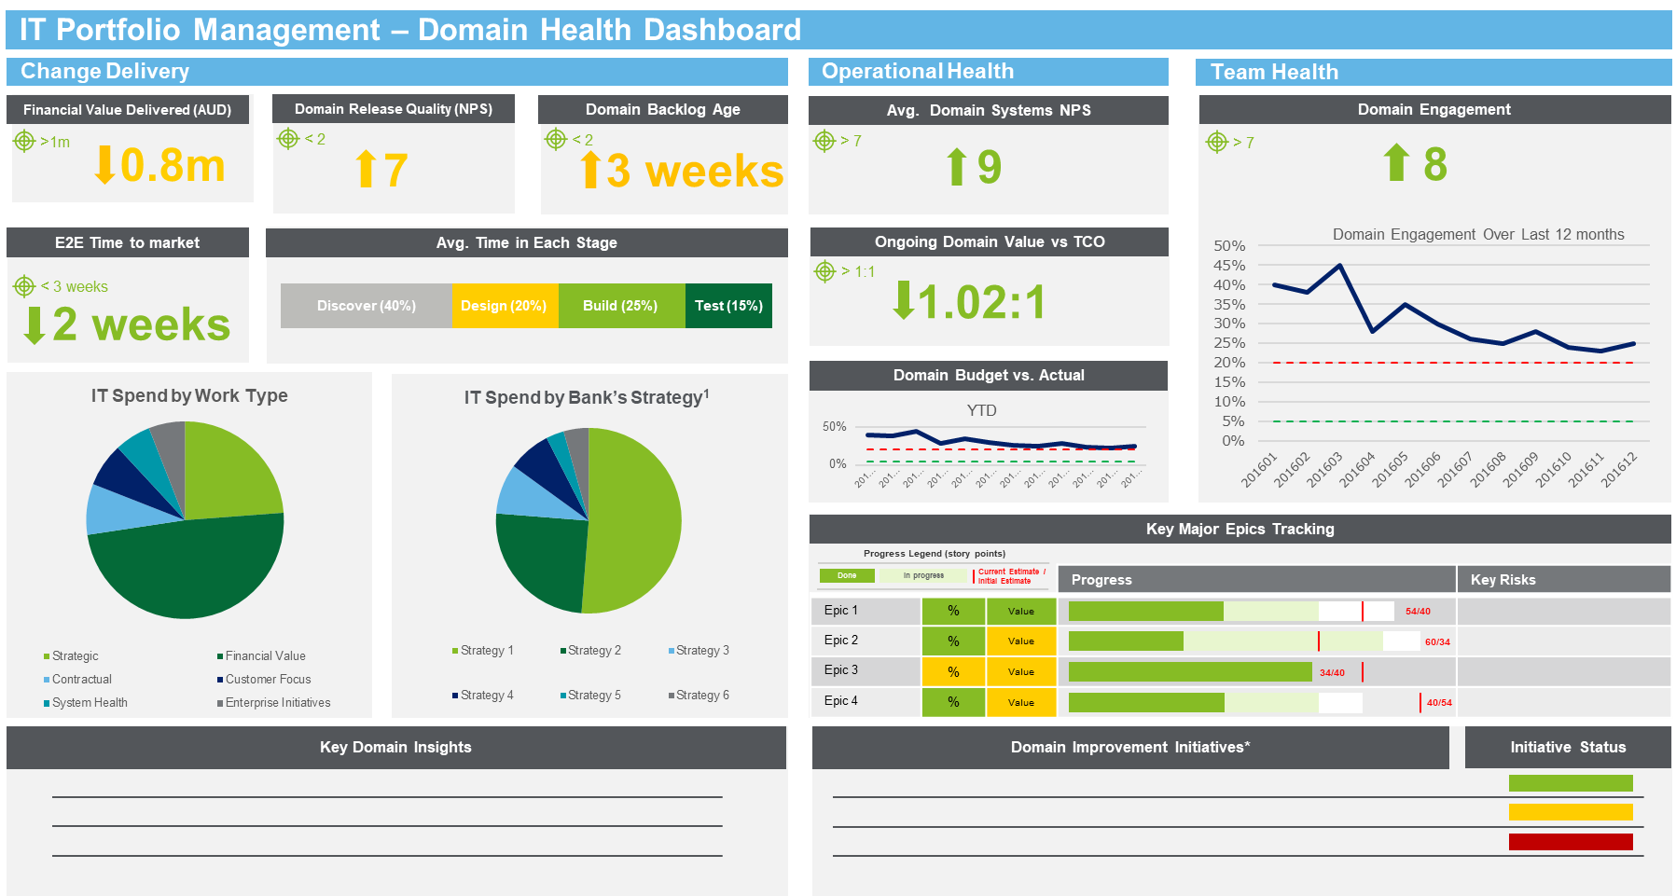
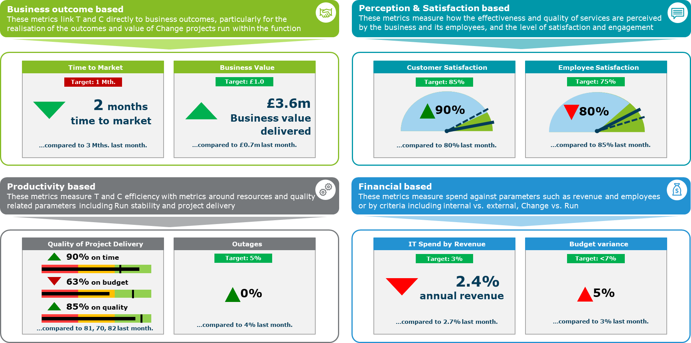
IT metrics framework overview
MEASURES OF SUCCESS: EXAMPLE METRICS & Dashboards
There are thousands of metrics organisations can choose from to implement. Typically IT departments implement a series of metrics and dashboards to support the executive, functions and individual teams. The optimal mix of metrics will depend on reporting objectives and data availability
Typical IT dashboard levels
Example IT dashboard mock ups
Dashboard type
Who is it for?
What is it?
How does it help?
Executive
IT leadership team to communicate value to business executives
High-level overview of IT function and business value
Demonstrates business value of IT
Tracks delivery of strategic goals
Function
IT leadership team to review internal performance of the function
Key metrics across the IT function
Tracks delivery of value and overall performance of IT at a more granular level
Supports continuous improvement of IT
Team*
Leaders and members of specific teams within IT
Detailed metrics on the functioning of a specific IT team
Supports continuous improvement of IT
Manages and anticipates the need and performance of a function

